Slide 1
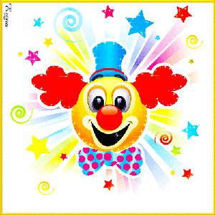
Презентация «Праздник Смеха»
Подготовила учитель начальных классов Тверитина С.Н. МОУСОШ №21

Slide 2
История праздника
1 апреля - День смеха (День дурака). Мы расскажем вам об истории появления праздника день смеха или день дурака. Расскажем вам о том как веселятся 1 апреля в разных странах. Это рассказ о празднике день смеха для детей.
Вы когда-нибудь задумывались о том, почему первого апреля все шутят, веселятся и устраивают друг другу смешные розыгрыши? Ведь этот обычай существует не только у нас, а во многих странах. И это притом, что «День смеха», или «День дурака», как называют в народе этот праздник, не внесен ни в один календарь знаменательных событий. Так откуда же взялась традиция отмечать первое апреля? Мнений существует много.

Slide 3
Так откуда же взялась традиция отмечать первое апреля?
Мнение первое. Когда-то во Франции Новый год праздновали в конце марта. С 25 марта по 1 апреля люди ходили в гости, дарили подарки, веселились как могли. Но в 1562 году Папа Римский Григорий XIII ввел новый календарь — григорианский, и Новый год был перенесен на 1 января. Однако французам было жалко расставаться и со «Старым Новым годом», вот они и продолжали праздновать его 1 апреля, за что их и прозвали «первоапрельскими дураками».
Мнение второе. Праздник зародился в Древнем Риме, где отмечали «Праздник глупых». Правда отмечали этот праздник не 1 апреля, а 17 февраля.

Slide 4
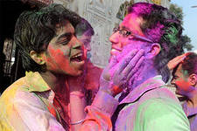
Так откуда же взялась традиция отмечать первое апреля?
Мнение третье. Традиция зародилась в Восточной Индии, жители которой и по сей день отмечают «День шуток», но не 1 апреля, а 31 марта.
Мнение четвертое. «День шутников» возник по воле неаполитанского короля Монтерея, которому в один из праздников приготовили блюдо из рыбы.
Ему понравилось угощение, и он попросил приготовить его снова. Такой рыбы не нашлось, и повар «подсунул» королю нечто похожее. Однако короля обмануть оказалось невозможно — розыгрыш не удался, а король не рассердился, а рассмеялся. Если все это произошло как раз 1 апреля, понятно, почему зародилась традиция в этот день шутить и устраивать веселые розыгрыши.

Slide 5
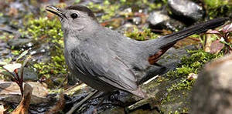
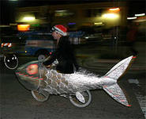
Как веселятся 1 апреля в разных странах
Австралия
Австралийцы — народ жизнерадостный. И 1 апреля у них начинается со смеха птицы кукабарры-пересмешника. Проснувшись, все немедленно начинают разыгрывать друг друга и дарить необычные смешные подарки. Только нужно успеть все это проделать до обеда, иначе самого шутника сочтут не очень умным.
В розыгрышах принимают участие даже газеты, радио и телевидение. Согласитесь, околпачить друга или коллегу — не слишком сложно, а вот разыграть всю страну — дело нешуточное!
Как-то раз одна из главных столичных газет опубликовала «правдивую» историю о том, что сотрудникам китайских ресторанов, развозящим по залам тележки с блюдами, теперь придется получать специальные водительские права. Хозяева ресторанов схватились за голову — ведь им пришлось бы оплачивать обучение своих подчиненных! А другая газета сообщила, что засуха вынудила многих пресноводных крокодилов податься в южные реки. Конечно, в реках в этот день никто не купался...

Slide 6
Англия
В Англии принято разыгрывать друг друга только до 12 часов дня. Стандартные первоапрельские шутки — сказать: «У тебя шнурок развязался», перевести часы или еще что-нибудь в этом роде. В Англии принято на 1 апреля посылать друг другу смешные открытки или сувениры.

Slide 7
Армения
Армяне, как известно, всегда славились своим искрометным юмором. И с некоторых пор в Армении 1 апреля отмечают День сатиры и юмора совершенно официально. Говорят, что причиной тому стали весенние капризы погоды — армяне стараются задобрить природу шутками и розыгрышами.

Slide 8
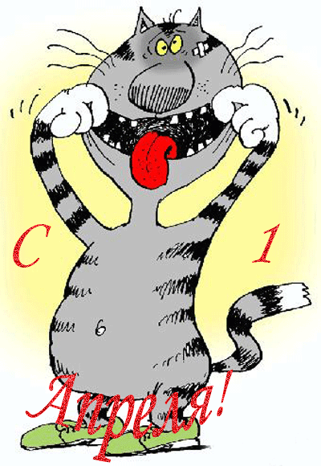
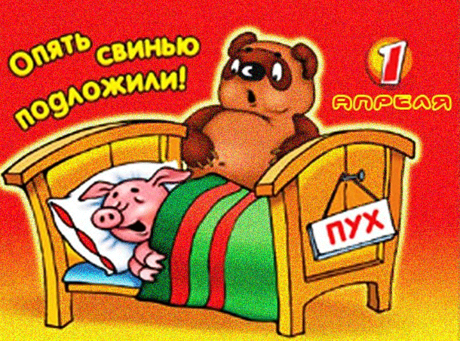
Болгария
В Болгарии День смеха в особом почете. Жители этой страны очень любят шутки и розыгрыши. Особенно радуются празднику дети. Газеты и радио тоже с удовольствием разыгрывают население, преподнося просто сногсшибательные новости!
Есть в Болгарии такой город Габрово. Жители этого города славятся своим непревзойденным чувством юмора. Там постоянно проходят выставки карикатур и устраиваются юморины. Габровцы слывут ужасными скрягами, причем сами же над собой из-за этого и подтрунивают.

Slide 9
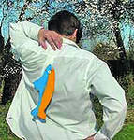
Италия
«Первоапрельская рыбка» — именно так в Италии называют этот международный праздник. Итальянские шутки совершенно безобидны. 1 апреля на спине какого-нибудь итальянца можно увидеть симпатичную бумажную рыбку, старательно нарисованную и раскрашенную.
Если 1 апреля идет дождь, то в зонтик вам кто-нибудь может бросить конфетти. Раскроете зонтик — будет настоящий фейерверк! А еще кто-нибудь из членов семьи запросто может перевести все часы в доме на час назад. Вместо сахара в сахарнице почему-то появляется соль, а в солонке, откуда ни возьмись, — сахар!

Slide 10
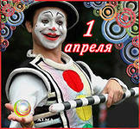
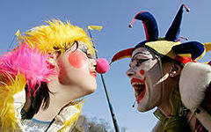
Румыния
В Румынии День смеха не является официальным праздником, но румыны этот день очень любят и находят повод над кем-нибудь подшутить. Румынию вообще часто называют страной смеха и юмора, настолько остроумны ее жители. У них всегда наготове анекдот, шутка или забавный рассказ.
Главными героями анекдотов в Румынии являются Пэкалэ и Тындалэ, высмеивающие чаще всего самих себя. Пэкалэ — маленький, хитроватый, но добрый и честный. Тындалэ — высокий, простоватый и плутоватый. Шутки у румын очень добрые и совсем не обидные.

Slide 11
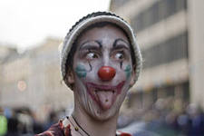
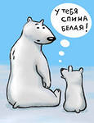
США
В Америке 1 апреля шутят очень безобидно. Примерно так: «Ой, у тебя шнурок развязался!» или «В чем это ты испачкался?» Школьники неустанно разыгрывают друг друга, а того, кто «попадается», называют апрельским дураком.
А вот по телевизору в этот день могут объявить список самых глупых людей, причем обычно в него попадают самые известные люди. Но при этом диктор должен сначала предупредить, что сейчас будет произнесена первоапрельская шутка.

Slide 12
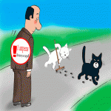
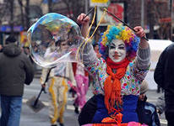
Финляндия
В Финляндии 1 апреля, как и в других странах, считается Днем шуток и обманов. А финны шутить умеют! Например, издавна во время больших праздников родители давали детям шуточные поручения — отправляли в соседский двор за чем-нибудь несуществующим, например, за стеклянными ножницами.

Slide 13
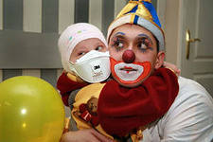
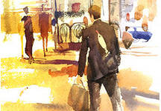
Франция
Во Франции, как и в Италии, 1 апреля можно встретить людей с бумажной рыбой на спине. Их называют «апрельской рыбой». Все стараются быть бдительными, «не остаться в рыбах», то есть в дураках.
А еще французы шутят так: подсыпают друзьям в сахарницу соль, в сладкий пирог кладут перец. Они также любят давать друг другу бессмысленные поручения, например, найти и принести сладкий уксус.

Slide 14
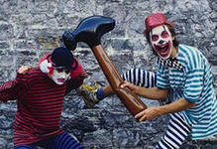
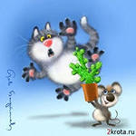
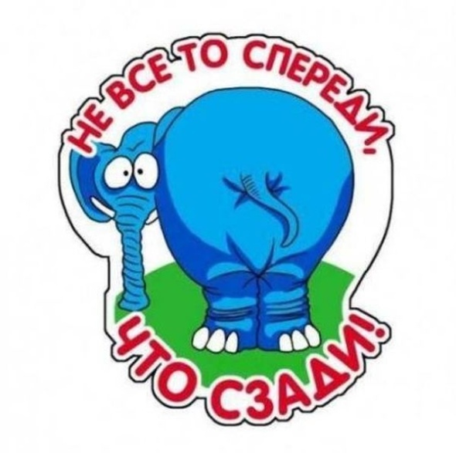
Шотландия
В Шотландии День дурака отмечается не один день, а целых два! Первый день называют Днем кукушки, а тех, кого удалось обмануть, — «разинями». Второй день празднования называют Днем хвоста. Шотландцы с удовольствием подкладывают друг другу специальные резиновые мешки, которые при надавливании издают не совсем приличные звуки.

